Slide 1
KÍNH CHÀO THẦY CÔ GIÁO VỀ DỰ GIỜ LỚP 5/4
MÔN: ĐẠO ĐỨC
Bài 11: Em yêu Tổ quốc Việt Nam (Tiết 1)

Slide 2

TRÒ CHƠI

Slide 3
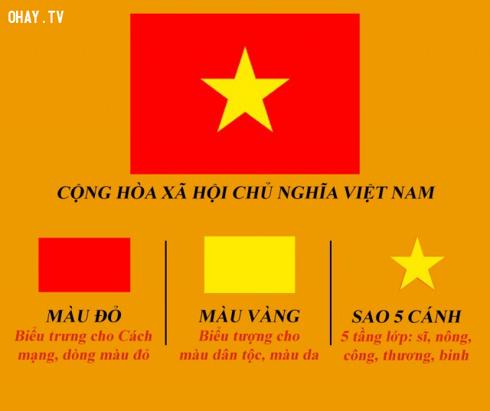
1
2

Slide 4

Kể tên Ủy ban nhân dân phường (xã) nơi em sinh sống .

Slide 5

Em hãy nhắc lại ghi nhớ của bài học trước

Slide 6


TÌM HIỂU VỀ TỔ QUỐC VIỆT NAM
Em biết gì về đất nước ta?

Slide 7
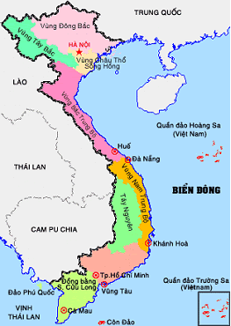
1. Diện tích, vị trí địa lí
Việt Nam nằm trên bán đảo Đông Dương, thuộc khu vực Đông Nam Á.
Đất nước ta có hình dạng chữ S.
Diện tích lãnh thổ nước ta:
330 000 km².
Vùng biển Việt Nam rộng lớn thuộc Biển Đông với nhiều đảo và quần đảo.
Phía Bắc giáp Trung Quốc
Phía Tây giáp Lào và Campuchia
Phía Nam giáp vịnh Thái Lan
Phía Đông giáp vịnh Bắc Bộ và biển Đông

Slide 8
THẢO LUẬN
Em biết thêm gì về đất nước Việt Nam?
Danh lam thắng cảnh nổi tiếng, các lễ hội
Truyền thống dựng nước và giữ nước
Thành tựu khoa học – kĩ thuật

Slide 9

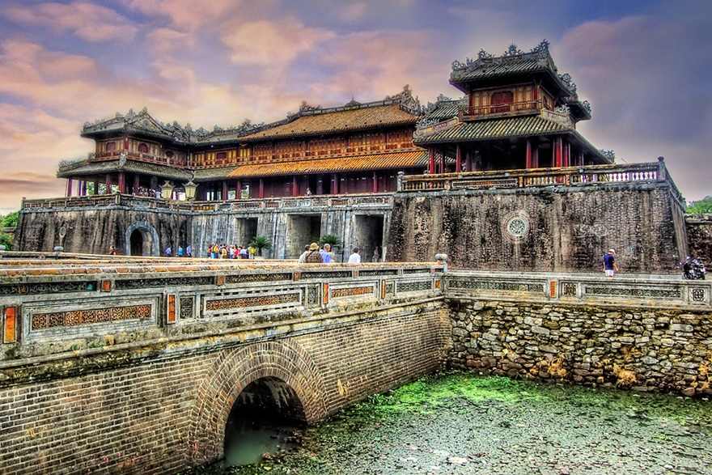
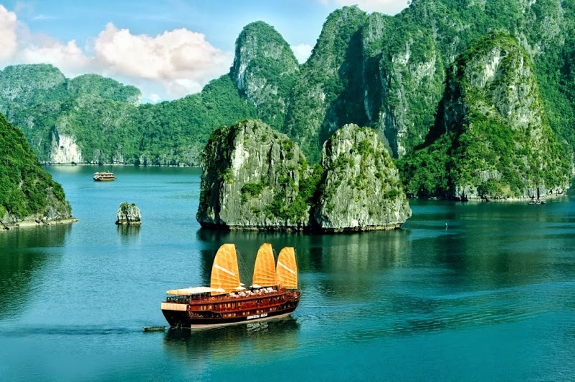
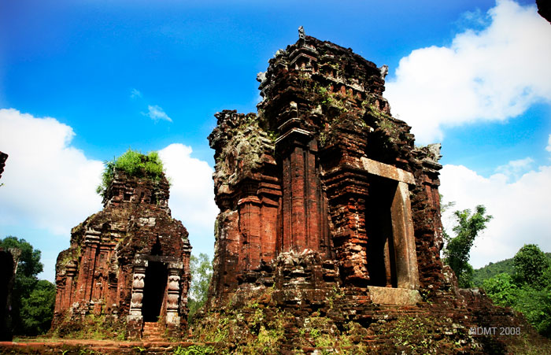
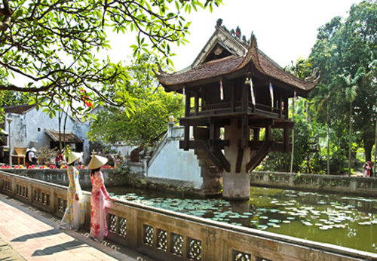
2. Danh lam thắng cảnh, các lễ hội:
Cố đô Huế
Vịnh Hạ Long
Chùa Một Cột
Thánh địa Mỹ Sơn
Dù ai đi ngược về xuôi
Nhớ ngày giỗ tổ mùng 10 tháng 3

Slide 10
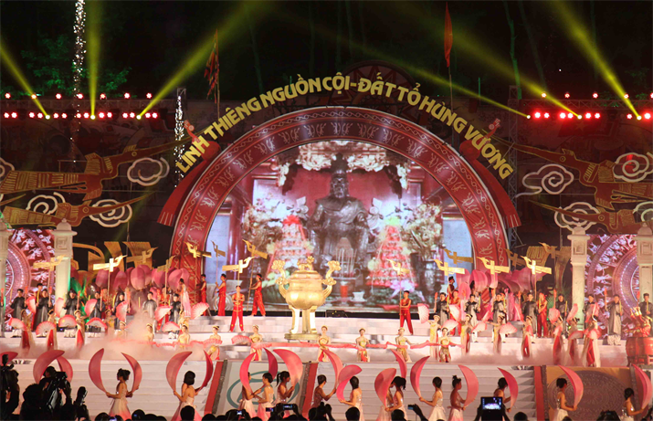
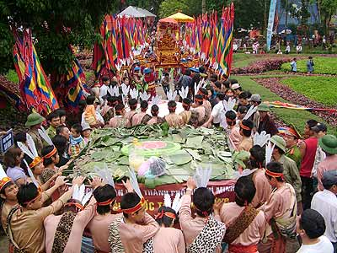
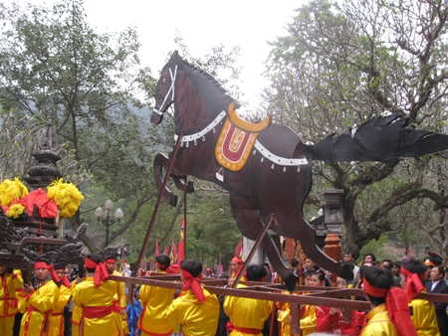
Dù ai đi ngược về xuôi
Nhớ ngày giỗ tổ mùng 10 tháng 3
Hội Gióng

Slide 11
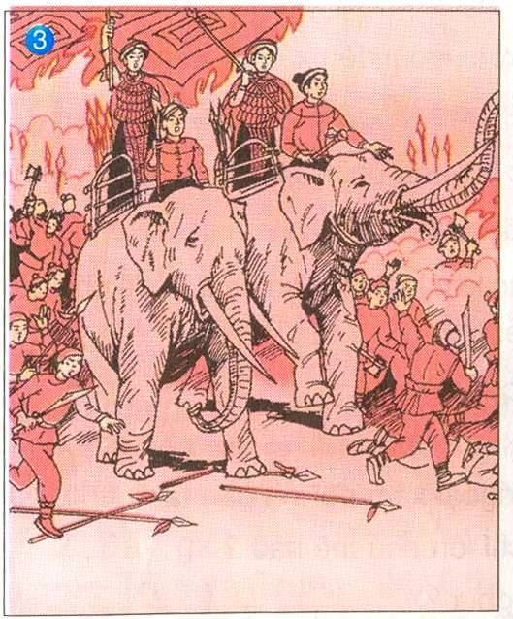
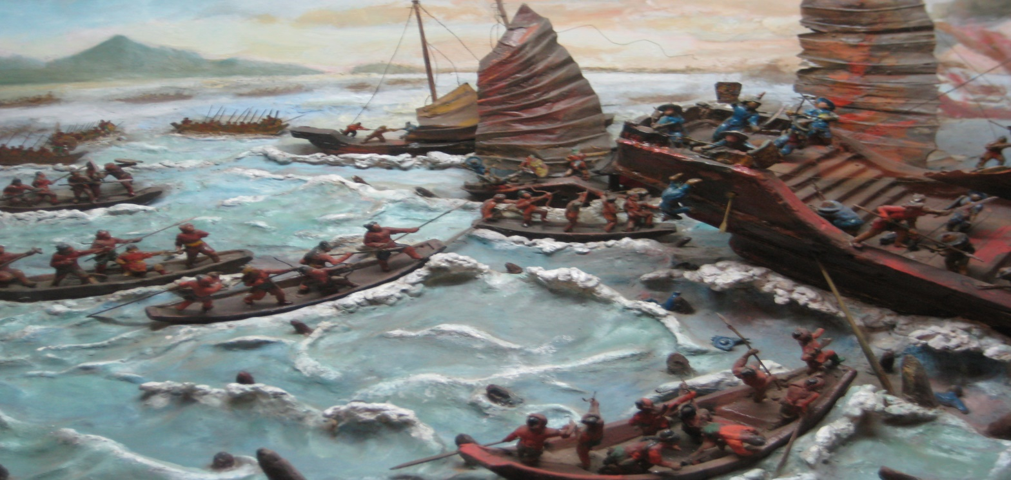
3. Truyền thống dựng nước và giữ nước:
Khởi nghĩa Hai BàTrư­ng
Chiến thắng Bạch Đằng

Slide 12
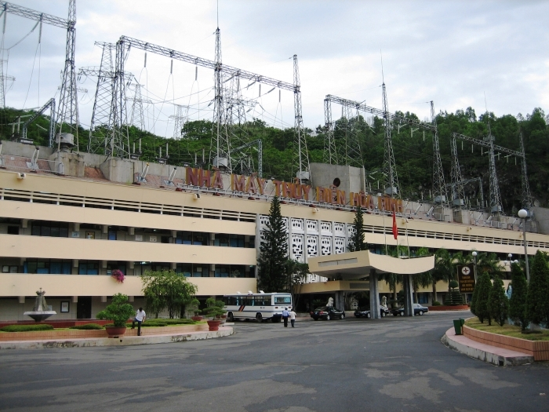
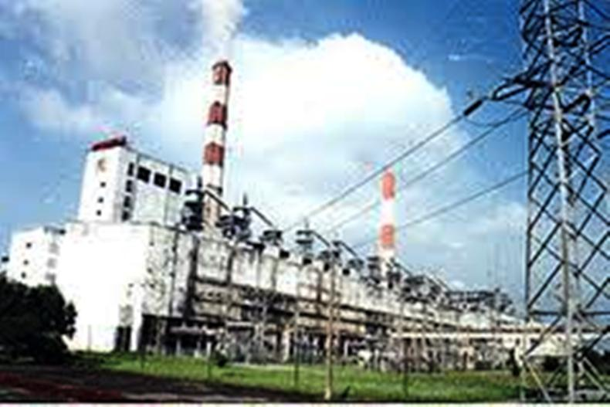
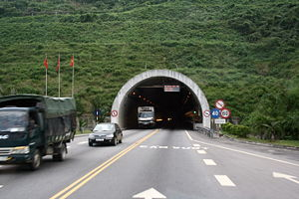
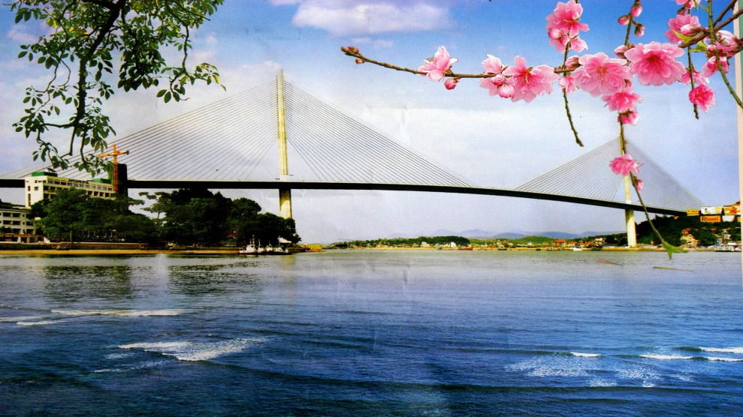
4. Thành tựu Khoa Học – Kỹ Thuật:
Nhà máy Thủy Điện
Nhà máy nhiệt Phả Lại
Hầm đường bộ qua Đèo Hải Vân
Cầu Mỹ Thuận
Cầu Mỹ Thuận

Slide 13

Kết luận: Việt Nam là một đất nước tươi đẹp và có truyền thống văn hóa lâu đời. Việt Nam đang thay đổi và phát triển từng ngày.

Slide 14
THẢO LUẬN
1.Em có cảm nghĩ gì về đất nước và con người Việt Nam?
2.Em sẽ làm gì để góp phần xây dựng đất nước?

Slide 15

Kết luận: Em yêu Tổ quốc Việt Nam và tự hào mình là người Việt Nam. Em sẽ cố gắng học tập, rèn luyện để mai sau góp phần dựng
xây đất nước.

Slide 16
Ghi nhớ: SGK/35
Việt Nam là một đất nước tươi đẹp và có truyền thống văn hóa lâu đời. Việt Nam đang thay đổi và phát triển từng ngày.
Em yêu Tổ quốc Việt Nam và tự hào mình là người Việt Nam. Em sẽ cố gắng học tập, rèn luyện để mai sau góp phần dựng xây đất nước.

Slide 17
Làm bài tập

Slide 18
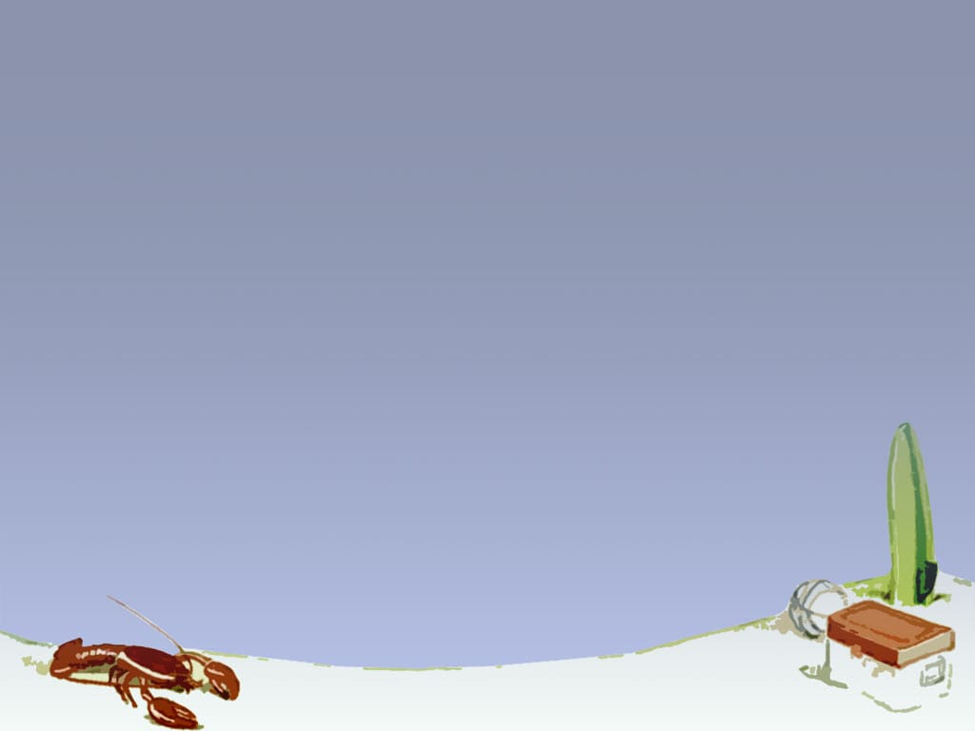
Bài tập 1:Em hãy cho biết các mốc thời gian và địa danh liên quan đến những sự kiện nào của đất nước ta
Ngày 2/9/1945
Ngày 7/5/1954
Ngày 30/4/1975
Sông Bạch Đằng
Bến Nhà Rồng
Cây đa Tân Trào

Slide 19
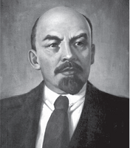
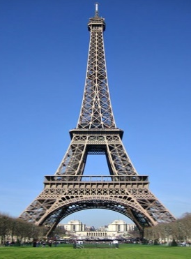

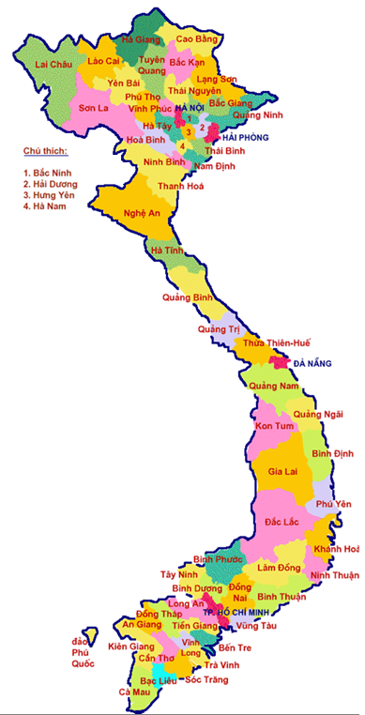
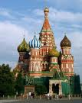
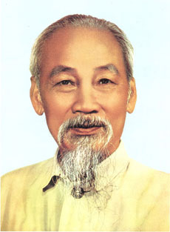

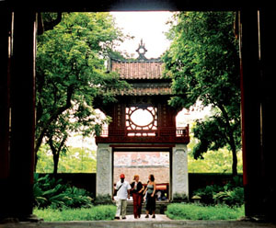
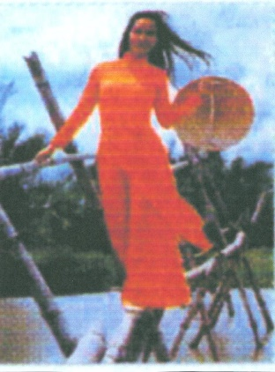
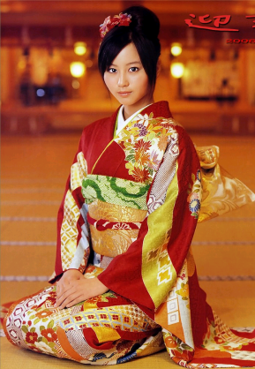

Bài tập 2: Em hãy tìm những hình ảnh về Việt Nam trong các tranh ảnh dưới đây:
6
7
1
8
2
3
11
9
5
4
10

Slide 20
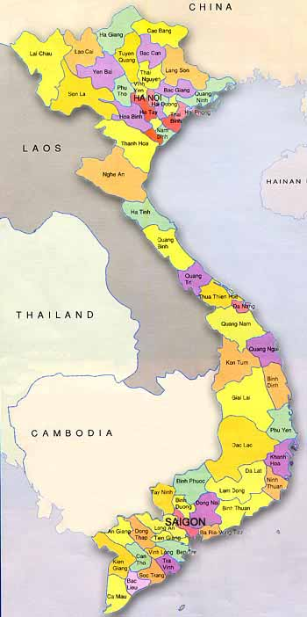

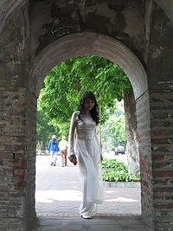
Quốc kỳ Việt Nam là lá cờ đỏ, ở giữa có ngôi sao vàng 5 cánh.
Đất nước Việt Nam có dạng hình chữ S.
Bác Hồ là lãnh tụ vĩ đại của dân tộc Việt Nam, là danh nhân văn hoá thế giới.
Văn Miếu Quốc Tử Giám là trường Đại học đầu tiên ở nước ta.
Áo dài Việt Nam là một nét văn hóa truyền thống của dân tộc.

Slide 21

Việt Nam đang trên đà đổi mới và phát triển, chúng ta gặp rất nhiều khó khăn, trở ngại.
NhNhững khó khăn | Khắc phục
............ | ..............................

Slide 22
Những khó khăn | Khắc phục
Nạn phá rừng | Trồng cây, bảo vệ, không bẻ cây.
Ô nhiễm môi trường | Bỏ rác đúng quy định,làm vệ sinh trường lớp...
Lãng phí điện, nước... | Sử dụng điện, nước.. tiết kiệm
Tham ô, tham nhũng.. | Sống trung thực, ngay thẳng...

Slide 23
Củng cố - Dặn dò:
Ghi nhớ: SGK/35
Việt Nam là một đất nước tươi đẹp và có truyền thống văn hóa lâu đời. Việt Nam đang thay đổi và phát triển từng ngày.
Em yêu Tổ quốc Việt Nam và tự hào mình là người Việt Nam. Em sẽ cố gắng học tập, rèn luyện để mai sau góp phần dựng xây đất nước

Slide 24

CẢM ƠN QUÝ THẦY CÔ VÀ CÁC EM HỌC SINH

